Slide 1



Progetto Secure system design
Studyapp
Adriano Coppola M63001303
Andrea Olandese M63001304

Slide 2
STUDYAPP
StudyApp è una web-app progettata per facilitare l’organizzazione di
sessioni di studio tra studenti con interessi accademici simili. L’applicazione
offre un ambiente virtuale in cui gli utenti possono trovare vecchi e
nuovi compagni di studio, pianificare e partecipare a sessioni di studio
collettive, con lo scopo di condividere conoscenze e risorse pertinenti
alle loro materie di studio.

Slide 3
STUDYAPP
StudyApp ha come obiettivo fornire all’utenza le seguenti funzionalità: • Creare gruppi invitando altri studenti con il fine di studiare assieme • Organizzare sessioni di studio selezionando luogo, orario e stu- denti da invitare • Visualizzare statistiche e informazioni utili mediante una dash- board

Slide 4
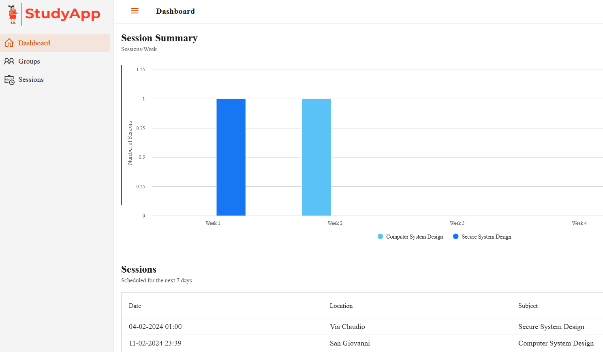
Studyapp
L’interfaccia per l’utente fornisce viste nel quale creare gruppi e sessioni e una dashboard per vedere informazioni utili.

Slide 5
REQUISITI
La web app è stata realizzata seguendo le linee guida di sicurezza del NIST nel design e nell'implementazione, tramite le quali sono stati determinati i controlli necessari per ottenere un determinato security level.
Lo standard che è stato seguito è SP 800-53 Rev 5.1.1.

Slide 6
COnfidentiality
Le risorse chiave della nostra app includono dati sensibili degli utenti, e preservare la confidentiality di tali informazioni è di primaria importanza. Per garantire ciò, utilizziamo protocolli di sicurezza, in particolare TLS, per cifrare e proteggere le comunicazioni tra le diverse entità. L'obiettivo principale è assicurare che solo le entità autorizzate possano accedere e comprendere questi dati sensibili, mantenendo così un elevato livello di confidentiality nell'applicazione.

Slide 7
Integrity
Al fine di preservare l'integrità dei dati e prevenire modifiche non autorizzate, abbiamo introdotto diverse misure di sicurezza. Queste includono l'applicazione di crittografia per proteggere lo scambio di dati, l'implementazione di un sistema di autenticazione per verificare l'identità degli utenti prima di accedere a informazioni riservate, la validazione dei dati in input e la registrazione dettagliata delle operazioni degli utenti. Questo approccio garantisce non solo un'elevata integrità dei dati, ma anche un meccanismo affidabile di accountability e non repudiation.

Slide 8
Authorization
Una volta che l'utente ha completato il processo di autenticazione, procediamo a valutare i permessi specifici che detiene al fine di determinare le operazioni consentite. Nell'ambito della nostra applicazione, effettuiamo una distinzione tra:
Utente Registrato
Amministratore

Slide 9
Architettura
La web app è stata realizzata mediante il framework Vaadin che si pone come strato superiore a Spring Boot.
L’applicazione è stata containerizzata mediante Docker Compose, il quale esegue un’istanza dell’applicativo, un container per realizzare la logica di Identity and Access Management impiegando Keycloak, un container sul quale esegue Hashicorp Vault, che conserva in modo sicuro su un container Consul informazioni che non andrebbero in nessun modo cablate direttamente nella logica di controllo dei servizi e un container su cui gira un database PostgreSQL.

Slide 10
Architettura
A monte degli altri c’è un container Nginx che fa da reverse proxy, permettendo l’associazione di domini diversi ai vari servizi e forzando l’utilizzo di HTTPS su di essi.

Slide 11
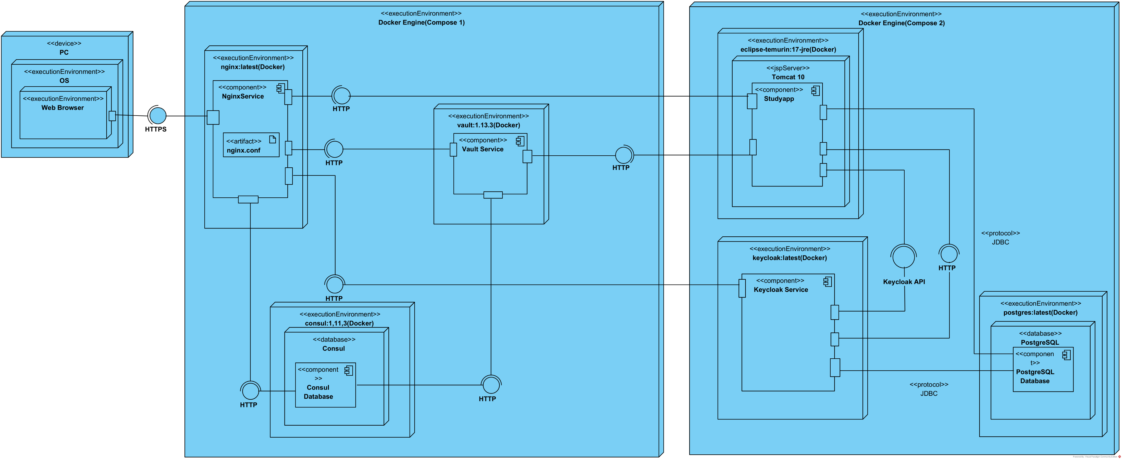
DePloyment Diagram

Slide 12
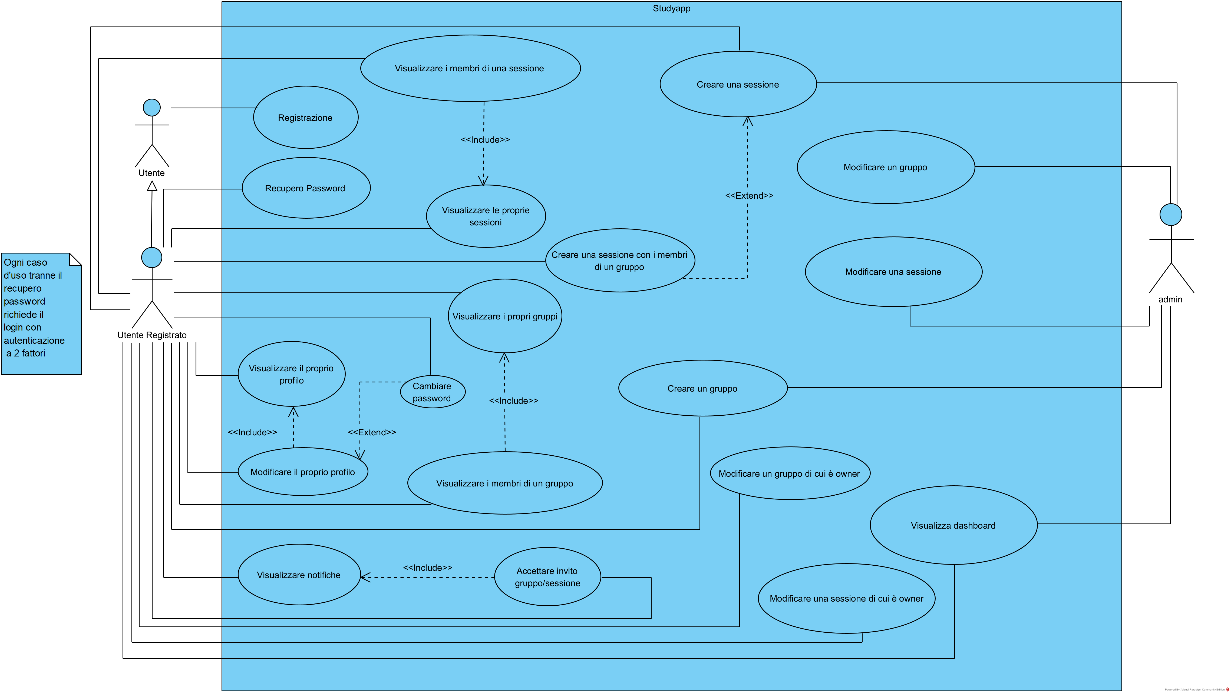
Use Case diagram

Slide 13
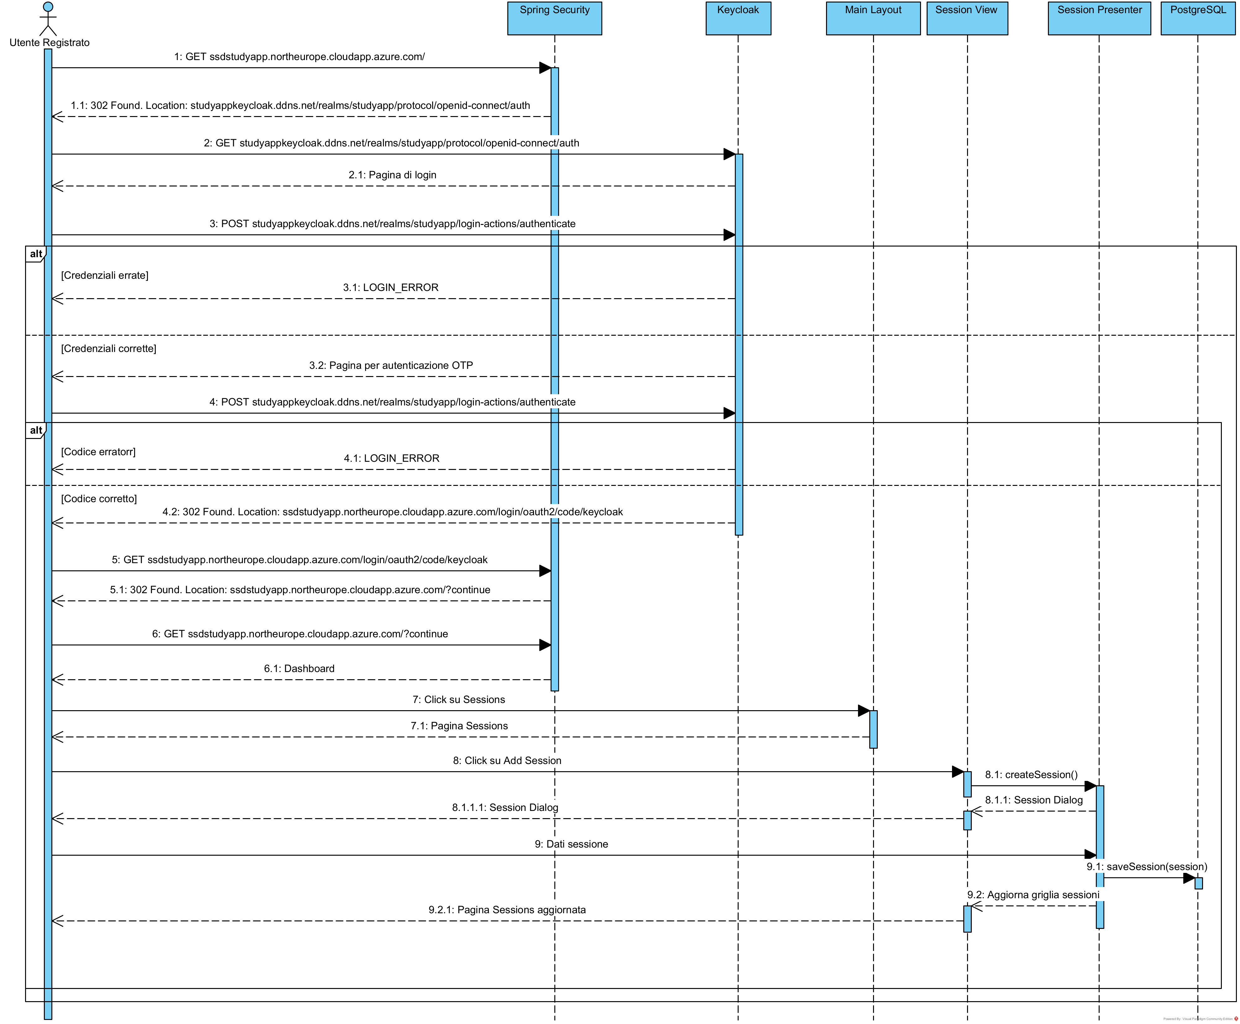
Sequence diagram
Viene evidenziata la fase di autenticazione in seguito alla visita del sito da parte dell’utente.
Sono stati omesse parti delle query per aiutare la leggibilità del diagramma.

Slide 14
Tecnologie

Slide 15

Docker Compose è uno strumento versatile progettato per semplificare l'orchestrazione di container Docker, facilitando la gestione di ambienti complessi e distribuiti. Con Docker Compose, è possibile definire e configurare l'intera infrastruttura di un'applicazione multi-container attraverso un file YAML.
Nel nostro contesto, Docker Compose è stato impiegato con successo per orchestrare e gestire container in modo efficiente, semplificando il deployment delle applicazioni in ambienti di sviluppo e produzione

Slide 16
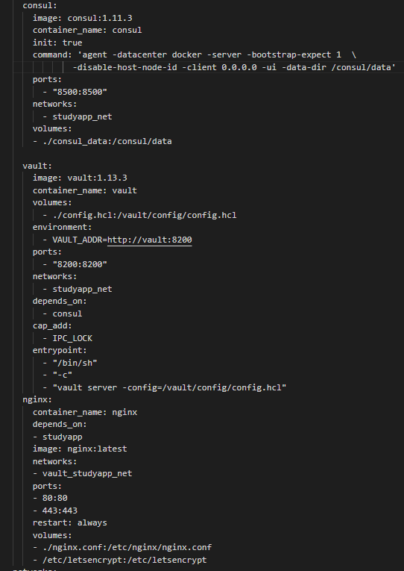
Questo file di composizione consente di specificare i servizi, i volumi e le reti necessari per l'esecuzione di Nginx, Vault e la sua backend Consul.
Su un secondo file YAML sono stati definiti l’applicativo, il database Postgres e Keycloak.
Docker Compose facilita la riproducibilità dell'ambiente, consentendo di eseguire agevolmente l'applicazione su diverse macchine senza preoccupazioni di dipendenze o configurazioni mancanti.

Slide 17

NginX, un web server efficiente e leggero, si presta a diverse funzioni, tra cui l'utilizzo come reverse proxy, load balancer, cache HTTP e proxy per la posta elettronica (IMAP/POP3). La sua architettura asincrona, basata sugli eventi, gestisce le richieste con un singolo thread, garantendo elevate prestazioni.
Nel nostro contesto, NginX è stato impiegato come reverse proxy e gestore di certificati TLS per diversi domini, contribuendo a ottimizzare la distribuzione e la sicurezza delle risorse web.

Slide 18
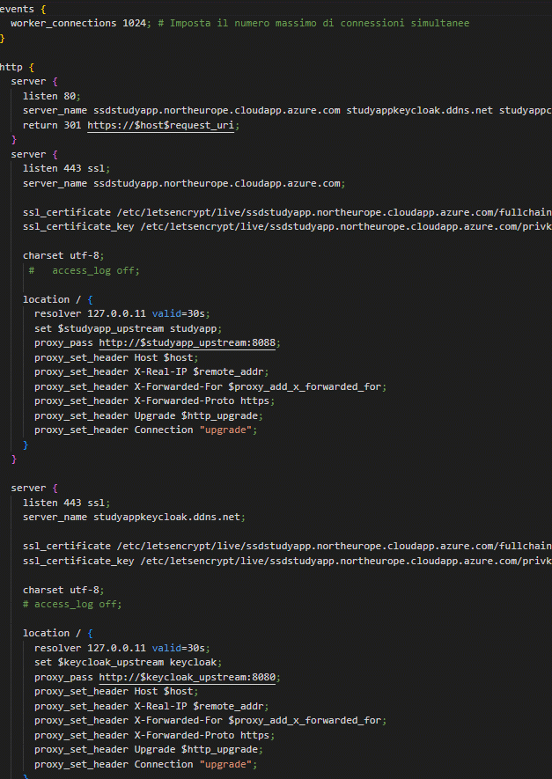
Il file nginx.conf definisce la configurazione del server Nginx per orchestrare il traffico per vari domini. Inizialmente, reindirizza le richieste HTTP al protocollo sicuro HTTPS per garantire una connessione crittografata. Successivamente, per il dominio ssdstudyapp.northeurope.cloudapp.azure.com, gestisce il routing verso l’applicazione Studyapp.
Per i domini studyappkeycloak.ddns.net, studyappvault.ddns.net, e studyappconsul.ddns.net, gestisce il routing verso i servizi "keycloak", "vault", e "consul", rispettivamente. Ogni sezione utilizza certificati SSL per garantire una comunicazione sicura.
La configurazione è strutturata in modo da consentire l'accesso sicuro e controllato ai vari servizi, garantendo una corretta gestione del traffico attraverso il server Nginx.

Slide 19

Spring Boot è stato adottato come framework principale per lo sviluppo della nostra web application, garantendo un ambiente robusto e altamente performante. Integriamo il sistema di sicurezza attraverso Spring Security, il quale si interfaccia con Keycloak, un potente strumento per la gestione dell'accesso e dell'autorizzazione degli utenti.
Inoltre, per una gestione sicura delle informazioni sensibili, facciamo uso di Spring Vault in combinazione con HashiCorp Vault. Questa combinazione offre una solida soluzione per la gestione dei segreti, contribuendo a mantenere elevati standard di sicurezza all'interno dell'applicazione.

Slide 20

HashiCorp Vault è uno strumento open-source per la gestione sicura dei segreti, utilizzando crittografia avanzata e controlli d'accesso per proteggere credenziali e dati sensibili in un'infrastruttura.
L'implementazione di HashiCorp Vault con Docker Compose ha rivoluzionato la gestione dei segreti nella nostra infrastruttura. Eliminando i segreti dal file di configurazione di Docker Compose, abbiamo migliorato la sicurezza e la gestibilità delle nostre applicazioni containerizzate.

Slide 21
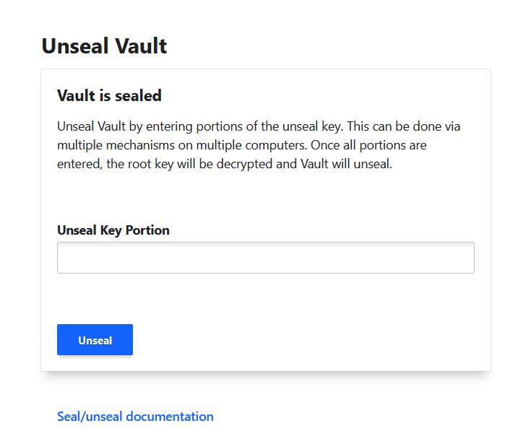
L'unsealing in HashiCorp Vault rappresenta il processo critico di rendere accessibili i dati cifrati all'interno del Vault. Quando il Vault viene avviato, è in uno stato sigillato per garantire la massima sicurezza. L'unsealing richiede l'utilizzo di chiavi di unseal, distribuite tra più persone o sistemi, garantendo che la responsabilità della sicurezza sia condivisa. Anche avendo possesso del root token, nessuna richiesta viene accettata prima dell’inserimento delle chiavi.
Questa pratica di unsealing aggiunge un livello di protezione significativo, impedendo l'accesso non autorizzato ai segreti all'interno del Vault.
Nella nostra configurazioni vengono distribuite 4 chiavi e ne sono richieste almeno 2 per aprire il vault.

Slide 22
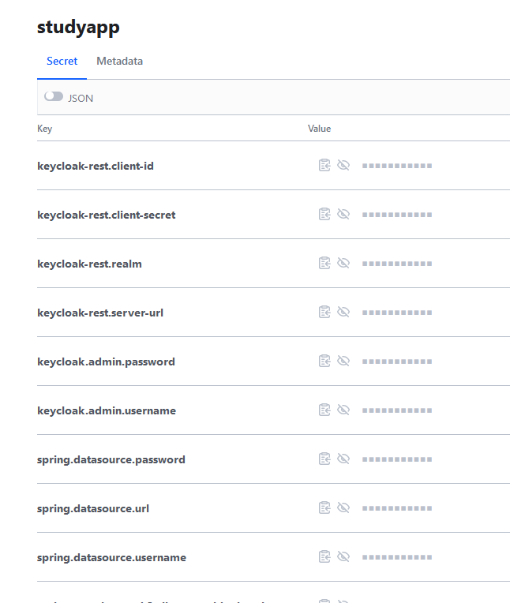
I segreti relativi a Keycloak e Postgres sono estratti mediante uno script Python che fa uso dell’API di Vault per recuperarli e iniettarli nel Docker Compose e nella configurazione del reame di Keycloak.
L'applicazione StudyApp, basata su Spring Boot, si interfaccia con HashiCorp Vault per ottenere in modo sicuro le credenziali necessarie. Questo include le chiavi di due client Keycloak e le informazioni di accesso al database PostgreSQL.
Grazie a questa integrazione, siamo riusciti a semplificare il deployment e garantire un'elevata sicurezza nella gestione dei segreti sensibili, evitando hard-coding di credenziali.

Slide 23

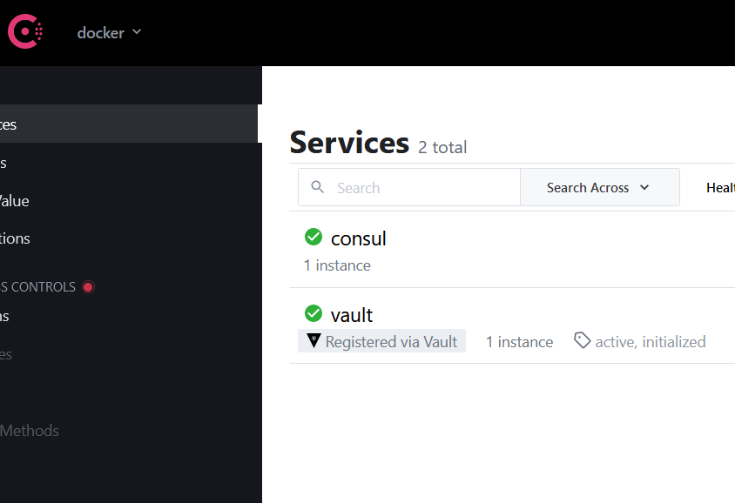
L'implementazione di Consul come backend di Vault si è rivelata fondamentale per ottimizzare la gestione dei segreti e delle informazioni riservate. Utilizzando Consul, abbiamo garantito una robusta e scalabile architettura di archiviazione per Vault, semplificando l'accesso e la distribuzione dei segreti all'interno dell'infrastruttura.

Slide 24

Keycloak si è rivelato una soluzione essenziale come Identity and Access Management (IAM) nella nostra infrastruttura, fornendo funzionalità di login e registrazione per le nostre applicazioni. La sua implementazione ha semplificato la gestione degli utenti, consentendo un accesso controllato e sicuro alle risorse digitali attraverso un sistema robusto di autenticazione e autorizzazione. Con Keycloak, abbiamo migliorato l'esperienza utente e garantito una solida sicurezza nei processi di login e registrazione delle nostre applicazioni.

Slide 25
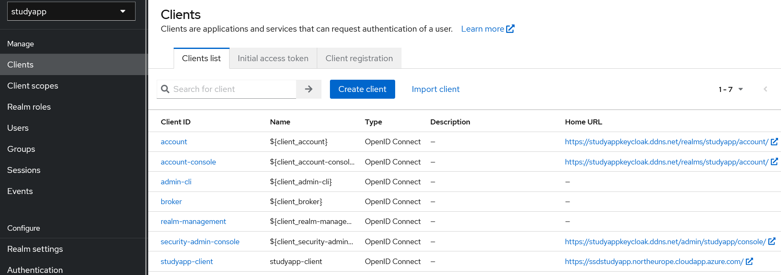
Attraverso la console di amministrazione di Keycloak, è possibile creare un "realm", che rappresenta l'ambito operativo dell'applicazione e include la gestione di client, ruoli e utenti. Un "client" in questo contesto è un'istanza di un'applicazione che si registra su Keycloak per sfruttare i servizi offerti. Questo client assume un ruolo cruciale nell'autenticare e autorizzare gli utenti che accedono al sistema attraverso l'applicazione registrata.

Slide 26
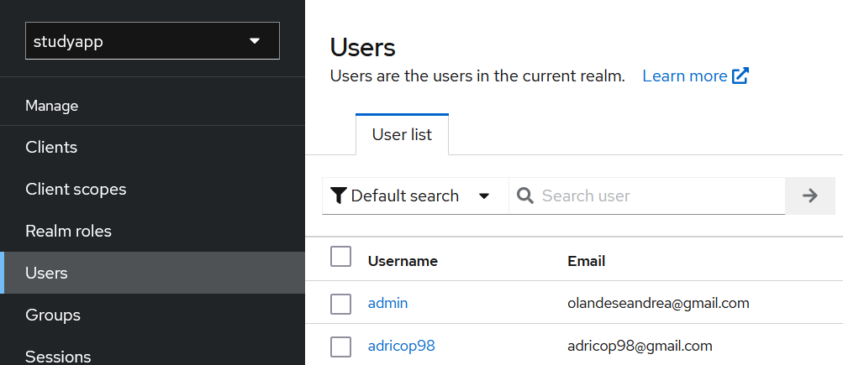
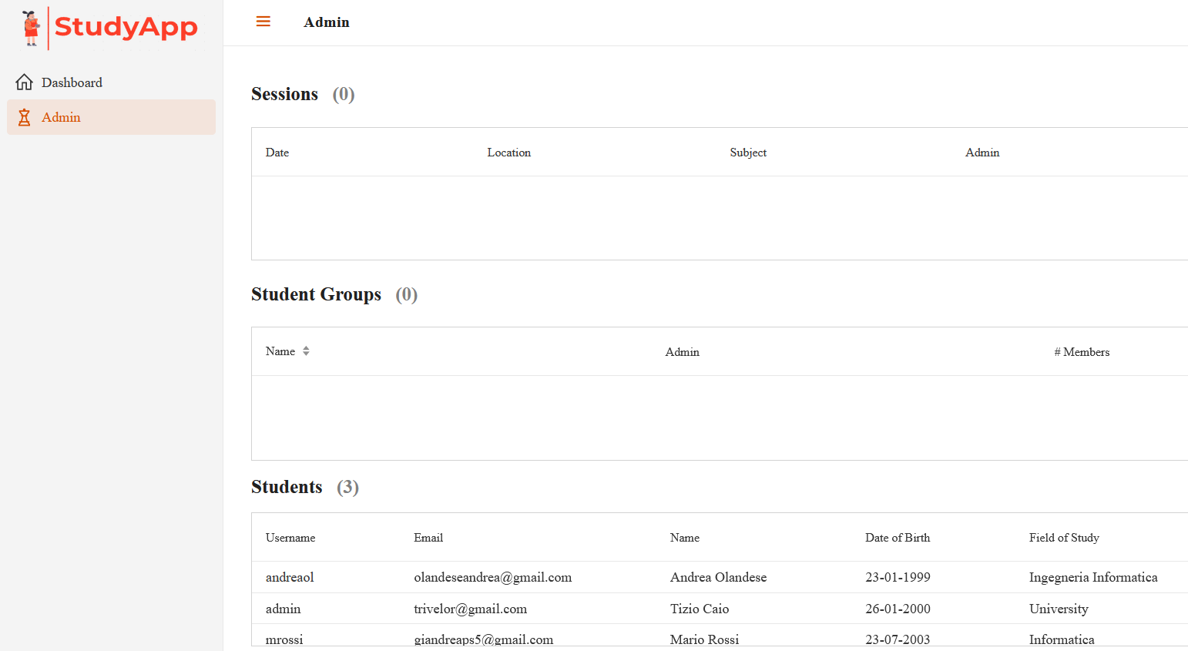
Keycloak offre la possibilità di implementare un sistema di controllo degli accessi basato sulla tecnica RBAC (Role-Based Access Control). Nella console di amministrazione di Keycloak, sono stati configurati due ruoli distinti: "admin" e "user". L’admin ha accesso ad una view specifica nell’applicativo, dove poter gestire le sessioni e i gruppi esistenti.
Quando un utente effettua il login, Keycloak genera un token che contiene le informazioni relative all'utente. Queste informazioni sono conservate durante l'intera durata della sessione attiva.

Slide 27

L'utilizzo di PostgreSQL come database centrale per le applicazioni Keycloak e StudyApp (Spring Boot) ha dimostrato di essere cruciale per la gestione efficiente dei dati in un contesto distribuito e complesso. La capacità di definire e configurare le caratteristiche del database attraverso un approccio centralizzato ha semplificato notevolmente il deployment delle applicazioni in ambienti di sviluppo e produzione, garantendo al contempo un elevato livello di performance e affidabilità nel trattare dati sensibili.

Slide 28
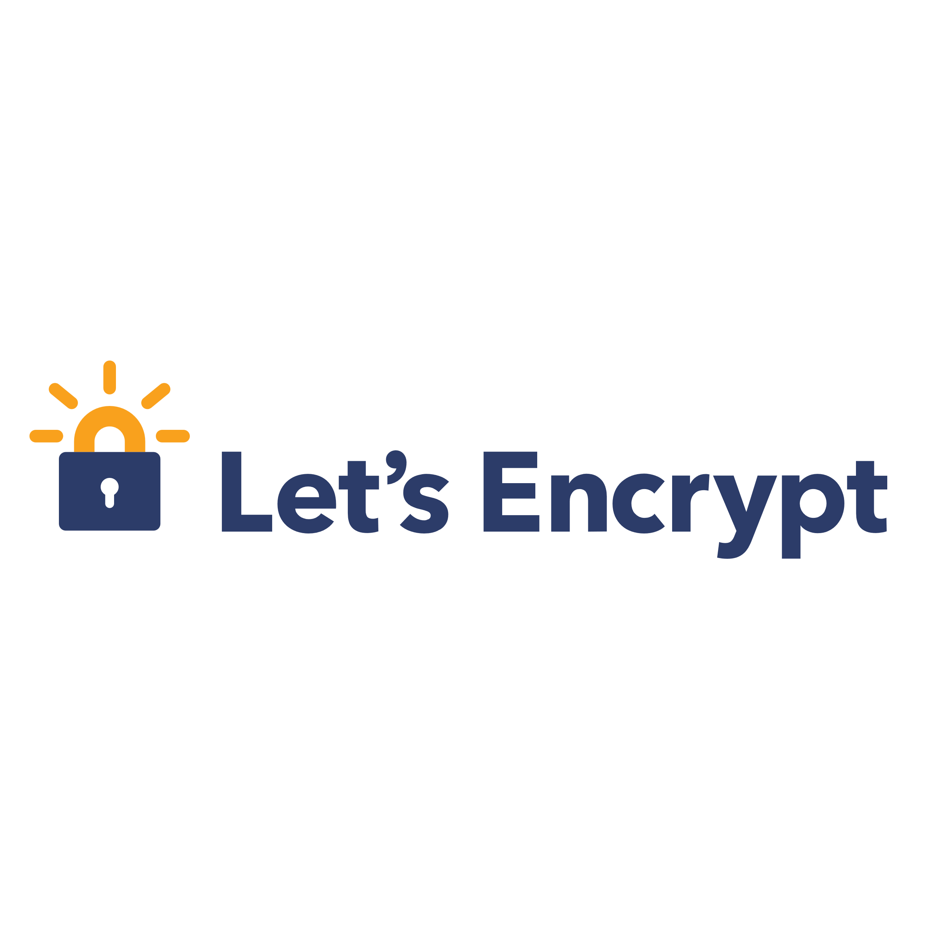
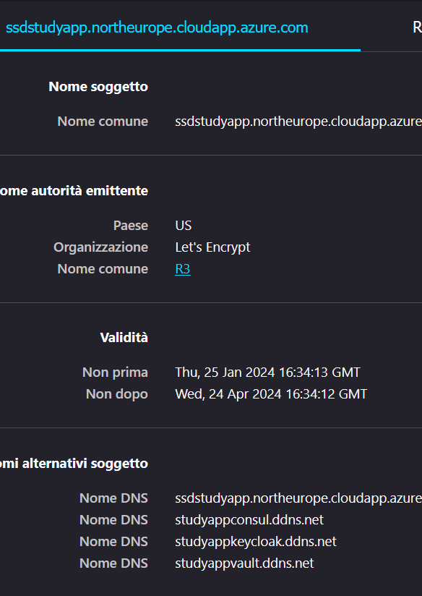
Let's Encrypt è una Certification Authority (CA) open source, gratuita e automatizzata, che offre certificati digitali essenziali per la configurazione di un server HTTPS. Impiega il protocollo ACME (Automatic Certificate Management Environment) per gestire automaticamente l'emissione, il rinnovo e la revoca dei certificati SSL/TLS. L'utilizzo di questo protocollo semplifica significativamente il processo di ottenimento e rinnovo dei certificati, migliorando l'efficienza del sistema di sicurezza.

Slide 29
Threat Analysis

Slide 30
Threat Analysis
La threat analysis rappresenta un processo fondamentale per identificare i componenti critici del sistema che richiedono protezione. Questo processo mira a individuare le diverse tipologie di minacce a cui tali componenti possono essere esposti, valutandone il rischio associato. Le minacce possono derivare da interferenze ambientali, errori umani o meccanici, nonché da attacchi mirati.
È importante comprendere che tali minacce potrebbero compromettere la riservatezza, l'integrità o la disponibilità delle informazioni elaborate, archiviate o trasmesse nel contesto del sistema.

Slide 31
Threat Modeling
Il punto di partenza nell'analisi è il threat modeling, un processo fondamentale per identificare, enumerare e comprendere le minacce che possono impattare l'applicazione. Questo approccio permette di individuare le contromisure necessarie per mitigare tali minacce.
Per modellare l'applicazione e identificare potenziali minacce, abbiamo impiegato lo strumento Microsoft Threat Modeling Tool. Questo tool si basa sulla classificazione STRIDE (Spoofing, Tampering, Repudiation, Information Disclosure, Escalation of Privilege), offrendo una metodologia strutturata per affrontare le varie categorie di minacce e adottare misure preventive mirate.

Slide 32

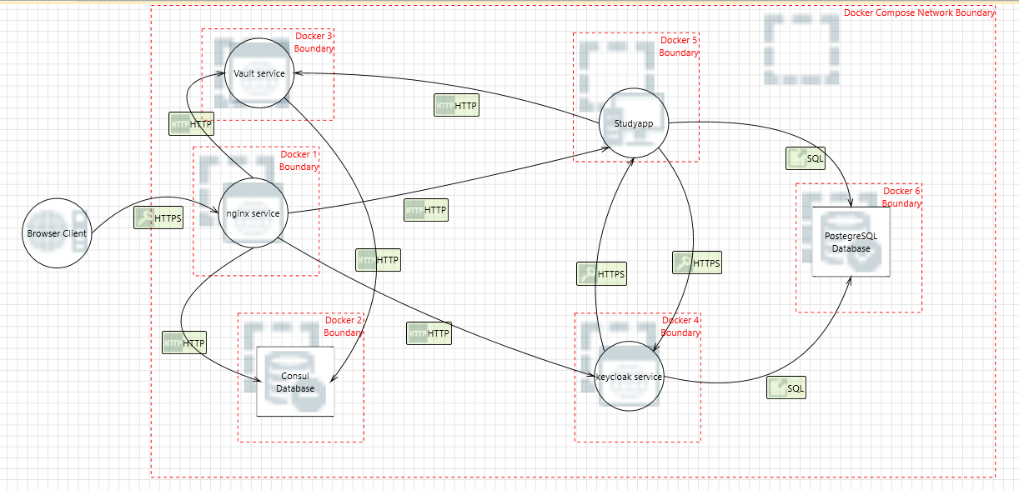
Microsoft Threat Modeling Tool

Slide 33
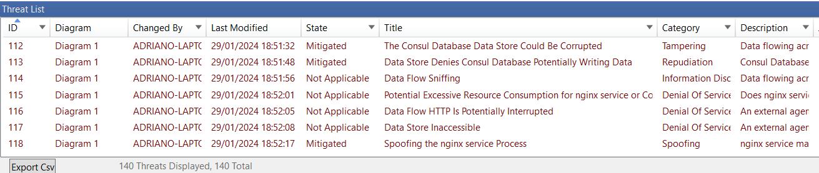
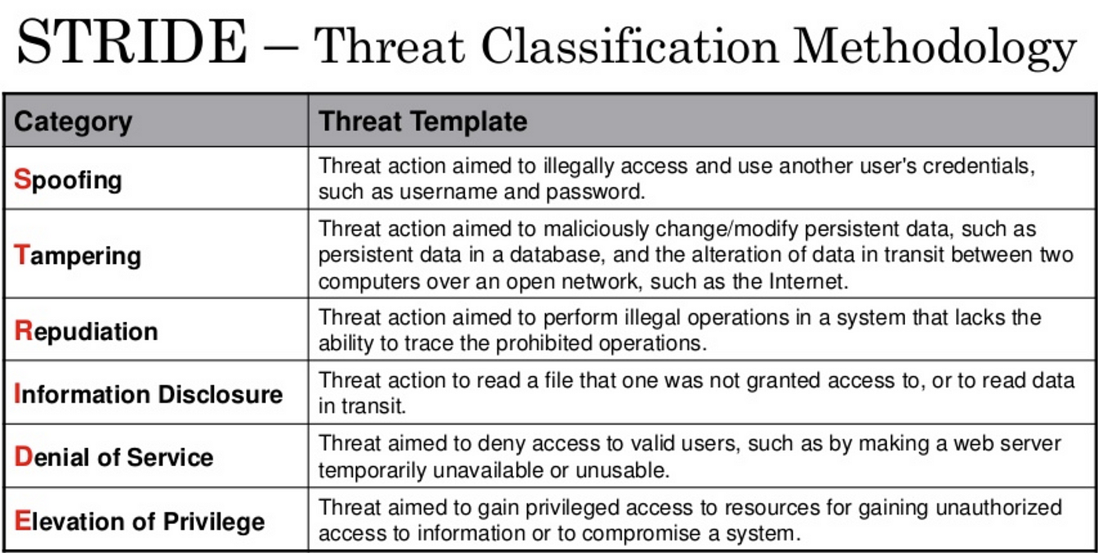
Microsoft Threat Modeling Tool
Dopo aver completato la modellazione del sistema, compresi i suoi componenti e le interazioni, è stato generato un report delle minacce identificate. Le minacce sono presentate in un elenco dettagliato e suddivise per tipologia, seguendo la classificazione STRIDE.

Slide 34
Threat Mitigation
STRIDE | Threat | Mitigation
Tampering | Cross Site Scripting | SC-18
Repudiation | Potential Data Repudiation by Web Server | AU-2, AU-3, AU-8, AU-11
Elevation Of Priviledge | Cross Site Request Forgery | SC-18
Spoofing | Spoofing the Web Server Process | IA-2, IA-3. IA-5, IA-12
Information Disclosure | Data Flow Sniffing | SC-07, SC-08
Repudiation | Data Store Denies PostegreSQL Database Potentially Writing Data | AU-2, AU-3, AU-11, AU-12
Elevation Of Priviledge | Elevation Using Impersonation | AC-3, AC-4, AC-17, IA-2, IA-3
Dalle minacce applicabili al contesto applicativo di Studyapp sono state ricavate le famiglie di controlli NIST da implementare.
Implementando le famiglie AC, SC, AU e IA a livello moderate è possibile coprire le principali potenziali falle di sicurezza del sistema e garantire un livello di security adeguato.
Il report completo è disponibile nel file Excel sottostante.

Slide 35
Famiglie di controlli implementate

Slide 36
Famiglie di Controlli Nist
In seguito alla threat analysis sono state determinate quattro famiglie chiave da implementare: Access Control, IDENTIFICATION AND AUTHENTICATION , SYSTEM AND COMMUNICATIONS PROTECTION e AUDIT AND ACCOUNTABILITY.
Per dettagli, consultare Il File Excel Sottostante.

Slide 37
Famiglia IA
IDENTIFICATION AND AUTHENTICATION

Slide 38
Identity Assurance Level
Il NIST (National Institute of Standards and Technology) definisce l'Identity Assurance Level (IAL) come una categorizzazione che esprime il grado di fiducia nella veridicità dell'identità dichiarata da un richiedente.
L'IAL è suddiviso in tre livelli, come descritto nel documento NIST 800-63A:
Primo livello (IAL-1): Questo è il livello di fiducia più basso e meno rigoroso, in cui non è richiesta alcuna verifica. Gli attributi sono generalmente autoassegnati dall'utente, ad esempio attraverso la creazione di un account di posta elettronica per affermare la propria identità.
Secondo livello (IAL-2): A questo livello, viene richiesta una verifica di identità basata su documenti. L'utente deve fornire prove che sostengano la sua identità, come ad esempio la presentazione di un documento di identità valido. Questo livello offre un grado maggiore di fiducia rispetto al primo, poiché implica una verifica più sostanziale.
Terzo livello (IAL-3): Il terzo livello è il più elevato in termini di fiducia. Richiede una verifica più approfondita e robusta rispetto al secondo livello. Le prove di identità possono includere processi di verifica in persona o attraverso mezzi elettronici altamente affidabili. Questo livello è comunemente associato a contesti in cui è cruciale garantire un alto grado di sicurezza e fiducia nelle identità coinvolti.
Il livello implementato dall’applicazione è IAL-1.

Slide 39
Authenticator Assurance Level
L'AAL (Authenticator Assurance Level) è un'altra categorizzazione definita dal NIST (National Institute of Standards and Technology), e indica il livello di sicurezza dell'autenticazione in un sistema.
Primo livello (AAL-1): Questo livello rappresenta un'autenticazione di base. Richiede l'uso di credenziali univoche, ma la verifica può essere gestita in modo relativamente semplice. Ad esempio, l'autenticazione può essere basata su password o altri metodi di autenticazione a un solo fattore.
Secondo livello (AAL-2): A questo livello, l'autenticazione è più robusta rispetto al primo livello. Richiede solitamente la verifica attraverso più fattori. Ad esempio, oltre alla password, potrebbe richiedere l'uso di un dispositivo di autenticazione secondario o la risposta a domande di sicurezza specifiche.
Terzo livello (AAL-3): Il terzo livello di AAL implica un'autenticazione più avanzata. Può richiedere la verifica di identità mediante processi più complessi, come l'utilizzo di token crittografici o la scansione biometrica. L'obiettivo è garantire un livello superiore di sicurezza rispetto ai livelli precedenti.
Il livello implementato dall’applicazione è AAL-2.

Slide 40
IA-02 IDENTIFICATION AND AUTHENTICATION (ORGANIZATIONAL USERS)
Identificare e autenticare in modo univoco gli utenti dell'organizzazione e associare tale identificazione univoca ai processi che agiscono per conto di tali utenti.
Enhancement:
IA-02(01): MULTI-FACTOR AUTHENTICATION TO PRIVILEGED ACCOUNTS
IA-02(02): MULTI-FACTOR AUTHENTICATION TO NON-PRIVILEGED ACCOUNTS
IA-02(08): ACCESS TO ACCOUNTS — REPLAY RESISTANT
Gli utenti, attraverso Keycloak, vengono identificati in modo univoco tramite il loro nome utente e autenticati mediante l'uso combinato di nome utente e password. Keycloak implementa un sistema di autenticazione a due fattori mediante l'utilizzo di one-time password (OTP), offrendo la possibilità di sfruttare vari servizi in questo contesto.
Il processo di autorizzazione di OpenID Connect fa uso di uno scambio di "nonce", valido una sola volta, per richiedere a Keycloak il rilascio del token di sessione e del token di autorizzazione. Grazie a questa validità singola, si evitano possibili attacchi di tipo Replay.

Slide 41
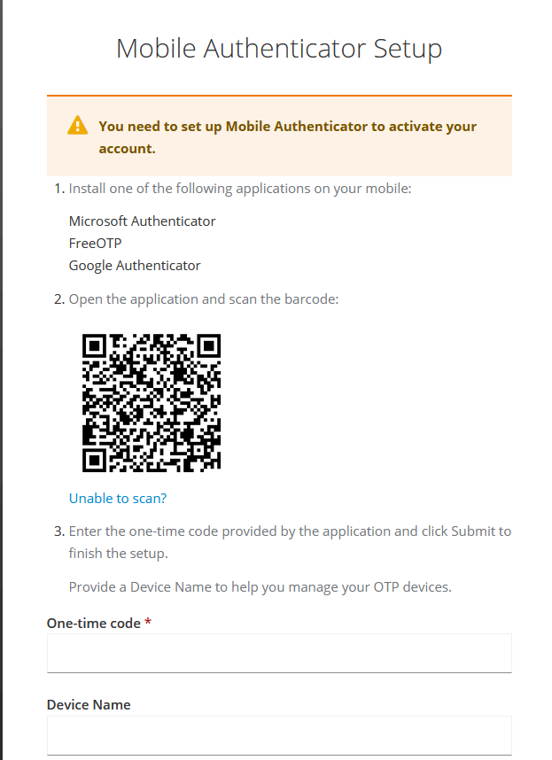
IA-02 IDENTIFICATION AND AUTHENTICATION (ORGANIZATIONAL USERS)

Slide 42
IA-03 DEVICE IDENTIFICATION AND AUTHENTICATION
Identificare univocamente e autenticare i dispositivi prima di stabilire una connessione locale, remota o per mezzo della rete.
Attraverso Keycloak, è possibile monitorare le sessioni degli utenti, considerando gli indirizzi da cui vengono generati i token di autenticazione. Questo impedisce l'autorizzazione nel caso in cui l'accesso venga tentato da un indirizzo IP diverso.

Slide 43
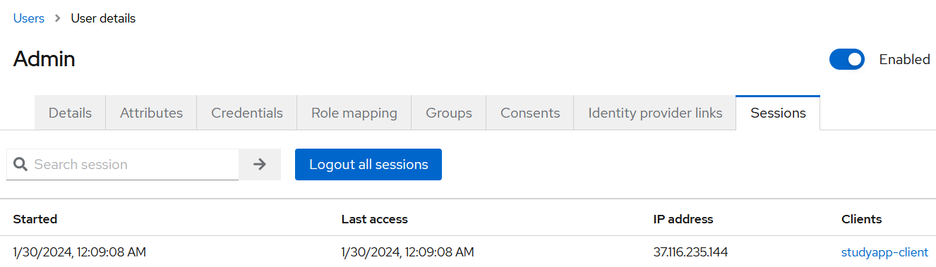
IA-03 DEVICE IDENTIFICATION AND AUTHENTICATION

Slide 44
IA-04 IDENTIFIER MANAGEMENT
Gestire gli identificatori di sistema:
Ricevendo l'autorizzazione da ruoli definiti dall'organizzazione ad assegnare un identificatore individuale, di gruppo, di ruolo, di servizio o di dispositivo;
Selezionare un identificatore che identifichi un individuo, un gruppo, un ruolo, un servizio o un dispositivo;
Assegnare l'identificatore all'individuo, al gruppo, al ruolo, al servizio o al dispositivo previsto;
Impedire il riutilizzo degli identificatori per [Assegnazione: periodo di tempo definito dall'organizzazione].
Enhancement:
IA-04(04): IDENTIFY USER STATUS
Ogni utente possiede un identificativo statico (username) fornito all’atto di registrazione. Ogni identificatore è univoco ed assegnato all’utente. A supporto dell’univocità vi è un meccanismo di conferma tramite e-mail che permette l’assegnazione corretta e tracciata dell’account all’individuo.

Slide 45
IA-05 authenticator MANAGEMENT
Gestire l'autenticatore in modo tale da:
Stabilire il contenuto iniziale dell'autenticatore per tutti gli autenticatori emessi dall'organizzazione;
Assicurarsi che gli autenticatori abbiano le risorse per l'uso previsto;
Stabilire e implementare procedure amministrative per la distribuzione iniziale degli autenticatori, per gli autenticatori persi, compromessi o danneggiati e per la revoca degli autenticatori;
Stabilire ed implementare procedure amministrative per la distribuzione iniziale degli autenticatori, per autenticatori smarriti, compromessi o danneggiati, e per la revoca degli autenticatori.
Cambiare gli autenticatori predefiniti prima del primo utilizzo;
Cambiare o aggiornare gli autenticatori [Assegnazione: periodo di tempo definito dall'organizzazione per tipo di autenticatore] o quando si verificano [Assegnazione: eventi definiti dall'organizzazione]
Proteggere il contenuto dell'autenticatore dalla divulgazione e dalla modifica non autorizzata;
Richiedere agli individui di adottare, e ai dispositivi di implementare, controlli specifici per proteggere gli autenticatori;
Cambiare gli autenticatori per gli account di gruppo o di ruolo quando l'appartenenza a tali account cambia
Enhancement:
IA-05(01): PASSWORD-BASED AUTHENTICATION
IA-05(06): PROTECTION OF AUTHENTICATORS

Slide 46
IA-05 authenticator MANAGEMENT
Il processo di autenticazione e di gestione degli identificatore è gestito attraverso l'utilizzo di Keycloak come Identity Manager, il quale è utilizzato esclusivamente tramite HTTPS e offre un supporto sicuro e affidabile per la memorizzazione delle credenziali.
Mediante Keycloak sono apportati vincoli sulle password inseribili in fase di registrazione.

Slide 47
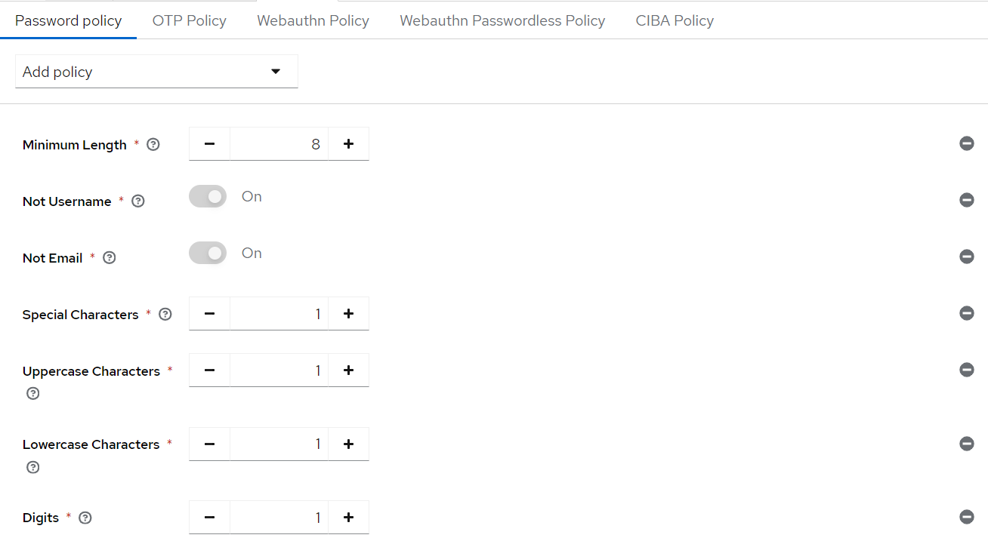
IA-05 authenticator MANAGEMENT

Slide 48
IA-06 AUTHENTICATION FEEDBACK
Oscurare il feedback delle informazioni di autenticazione durante il processo di autenticazione per proteggere le informazioni dal possibile sfruttamento e utilizzo da parte di persone non autorizzate.
Le informazioni sensibili inserite nei campi di autenticazione sono protette mediante tecniche di mascheramento implementate tramite keycloak.

Slide 49
IA-11 RE-AUTHENTICATION
L’organizzazione può richiedere una nuova autenticazione agli individui in determinate situazioni, come quando avviene un cambiamento del ruolo, degli autenticatori o delle credenziali, quando cambiano le policy di sicurezza, dopo un tempo fissato o periodicamente.
L’autenticazione viene richiesta nuovamente in seguito ad un logout, timeout, chiusura e riapertura del browser.

Slide 50
IA-12 IDENTITY PROOFING
Richiedere prove dell’identità degli utenti che richiedono account per l’accesso logico al sistema basandosi su requisiti di Identity Assurance Level appropriati. Associare univocamente l’identità degli utenti ad un individuo. Collezionare, validare e verificare prove della validità dell’identità.
Enhancement:
IA-12(02): IDENTITY EVIDENCE
IA-12(03): IDENTITY EVIDENCE VALIDATION AND VERIFICATION
IA-12(05): ADDRESS CONFIRMATION
L'email è utilizzata come prova di identità convalidata. di conseguenza, gli account degli studenti sono classificati al livello IAL-1.

Slide 51
Famiglia AC
Access Control

Slide 52
AC-02 ACCOUNT MANAGEMENT
Specificare i tipi di account permessi (individuali, condivisi, di sistema, anonimi, …);
Assegnare un manager degli account;
Richiedere prerequisiti per determinati ruoli;
Specificare i ruoli e i privilegi d'accesso per ogni tipo di account;
Avere la possibilità di creare, attivare, modificare, rimuovere account;
Monitorare l'utilizzo degli account;
Autorizzare l'accesso al sistema su: (1) un accesso valido; 2) < altri attributi dell'organizzazione>.
Enhancement:
AC-02(01) AUTOMATED SYSTEM ACCOUNT MANAGEMENT
AC-02(03)DISABLE ACCOUNTS
AC-02(04)AUTOMATED AUDIT ACTIONS
AC-02(05)INACTIVITY LOGOUT
AC-02(07)PRIVILEGED USER ACCOUNTS
Keycloak, il sistema di IAM impiegato nell’applicazione, permette di applicare la politica RBAC per il controllo degli accessi.

Slide 53
AC-02 ACCOUNT MANAGEMENT
StudyApp gestisce due tipi di account: "admin" e "user", ognuno associato ai rispettivi ruoli. Ciascun account è unico e identificato tramite nome utente e indirizzo email.
Inoltre, esiste un account specifico denominato "Account Manager" che ha accesso all'Identity and Access Management Keycloak. Questo account, grazie ai ruoli assegnatigli, dispone delle autorizzazioni necessarie per creare, attivare, modificare e rimuovere altri account.

Slide 54
AC-03 ACCESS ENFORCEMENT
Imponi l’utilizzo di autorizzazioni approvate per l'accesso logico alle informazioni e alle risorse di sistema conformemente alle politiche di controllo degli accessi applicabili.
Enhancement:
AC-3 (5): SECURITY-RELEVANT INFORMATION
AC-3 (7): ROLE-BASED ACCESS CONTROL
Keycloak, il sistema di IAM impiegato nell’applicazione, permette di applicare la politica RBAC per il controllo degli accessi.

Slide 55
AC-04 INFORMATION FLOW ENFORCEMENT
Impiegare meccanismi di autorizzazione per controllare il flusso di informazioni all’interno del sistema e tra sistemi diversi connessi.
Studyapp comunica in modo sicuro e autenticato con i servizi Vault, Keycloak e con il database Postgres.
Il flusso di informazioni scaturito dall’interazione dell’utente è gestito e controllato mediante le funzionalità di Nginx, che permette di esporre in modo sicuro i vari servizi.

Slide 56
AC-05 SEPARATION OF DUTIES
Separare le funzioni di business tra diversi utenti o ruoli.
Il controllo è stato implementato nell'applicazione mediante la suddivisione degli utenti in due ruoli distinti: User e Admin. Le azioni consentite per ciascun ruolo sono disgiunte; ad esempio, uno studente può utilizzare l'applicazione per creare gruppi e sessioni con altri utenti mentre un amministratore può visualizzare, modificare ed eliminare gruppi e sessioni esistenti.

Slide 57
AC-06 LEAST PRIVILEGE
Applica il principio del privilegio minimo, consentendo solo gli accessi autorizzati per gli utenti (o processi che agiscono per conto degli utenti) che sono necessari per completare compiti organizzativi assegnati.
Enhancement:
AC-06(01): Autorizza l'accesso alle funzioni di sicurezza.
AC-06(02): Accesso non privilegiato per funzioni non di sicurezza.
AC-06(03): Accesso in rete a comandi privilegiati
AC-06(05): Account privilegiati.
AC-06(07): Revisione dei privilegi dell'utente.
AC-06(09): Registra l'uso delle funzioni privilegiate.
AC-06(10): Vieta agli utenti non privilegiati di eseguire funzioni privilegiate.
In questa applicazione, ciascun ruolo di sistema consente agli utenti di eseguire esclusivamente le azioni associate a quel ruolo, senza sovrapposizioni di responsabilità. Le chiamate all'Admin API di Keycloak sono effettuate tramite un client il cui insieme di ruoli è ridotto a ciò che serve per esercitare le funzioni necessarie.

Slide 58
AC-07 UNSUCCESSFUL LOGON ATTEMPTS
a) Imporre un limite definito di tentativi di login falliti da un utente avvenuti in un periodo di tempo definito, e
b) Effettuare, automaticamente, il lock dell'account per un tempo definito e la notifica all'amministratore di sistema.
Keycloak permette di definire il comportamento da rispettare in caso di tentativi di login falliti. Dopo 5 fallimenti scatta un lock dell'account per 5 minuti. Si aggiungono altri 5 minuti se si verificano altri 5 fallimenti. Il massimo tempo di attesa è 15 minuti.
Il contatore dei tentativi falliti viene azzerato dopo 12 ore.
Se in meno di un secondo si è verificato un altro tentativo di login si attiva un meccanismo di difesa che blocca l’account per 5 minuti.

Slide 59
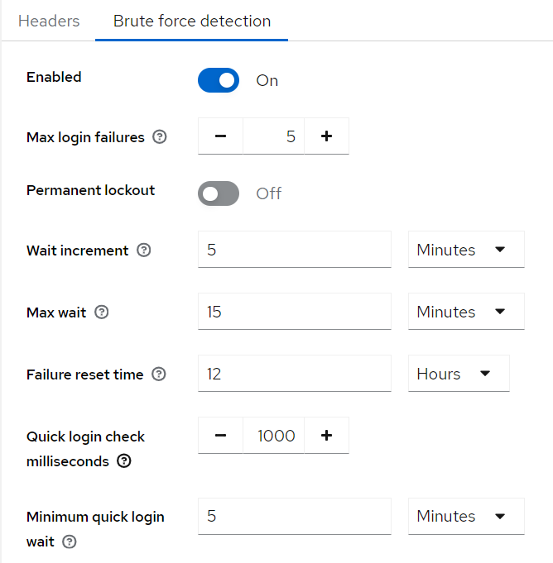
AC-07 UNSUCCESSFUL LOGON ATTEMPTS

Slide 60
AC-08 SYSTEM USE NOTIFICATION
Mostrare agli utenti, a mezzo di notifiche o banner, che l’utilizzo del sistema è governato da leggi in vigore. Mostrare agli utenti, a mezzo di notifiche o banner, che l’utilizzo del sistema potrebbe essere monitorato, registrato e soggetto a indagini. Mostrare agli utenti, a mezzo di notifiche o banner, che l’uso improprio del sistema è soggetto a penali. Mantenere il messaggio o il banner sullo schermo finché l’utente conferma di aver letto e accettato le condizioni di utilizzo
L’utente, all’atto della registrazione, è obbligato a prendere visione e ad accettare i termini e le condizioni d’uso.

Slide 61
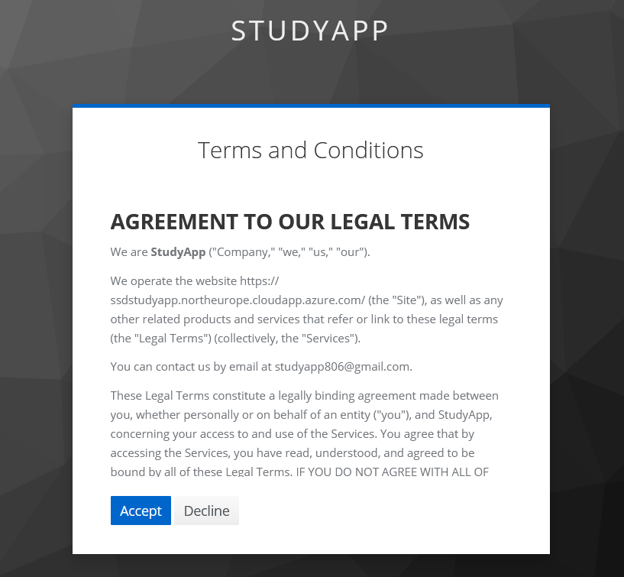
AC-08 SYSTEM USE NOTIFICATION

Slide 62
AC-12 SESSION TERMINATION
Terminare automaticamente una sessione utente a seguito del verificarsi di specifiche condizioni.
Il sistema termina una sessione utente dopo 10 minuti di inattività: se per 10 minuti l’utente non ha inviato alcuna richiesta al server, l’IAM invalida la sessione applicativa.
Avendo impostato la durata massima di una sessione pari a 10 minuti, i cookie di sessione impostati da Keycloak per le KEYCLOAK_SESSION hanno una durata proprio pari a 10 minuti, periodo di tempo dopo il quale scadono.

Slide 63
AC-17 REMOTE ACCESS
Stabilire e documentare le restrizioni d’uso, i requisiti di connessione/configurazione e le guide di implementazione per ogni tipologia di accesso remoto prevista. Autorizzare ogni tipo di accesso remoto al sistema prima di permettere la connessione.
Enhancement:
AC-17(01): Monitoraggio e Controllo
AC-17(02): Protezione della Confidenzialità e Integrità mediante Crittografia
AC-17(03): Punti di Controllo di Accesso Gestiti
AC-17(04): Comandi e Accessi Privilegiati
L'accesso a tutti i servizi forniti dall'applicazione, tramite le funzionalità di Nginx, è possibile esclusivamente attraverso il protocollo HTTPS. Ciò assicura la riservatezza e l'autenticità delle comunicazioni tra l'applicazione e l'utente. In aggiunta, un sistema di autorizzazione è implementato per gestire tutte le richieste di accesso remoto verso i servizi esposti, garantendo l'accesso solo agli utenti autorizzati.

Slide 64
Famiglia AU
Audit and Accountability

Slide 65
AU-02 EVENT LOGGING
Identificare gli eventi che il sistema è in grado di loggare per fornire supporto alle funzioni di auditing. Specificare gli eventi da loggare e la relativa frequenza.
L'applicazione registra tutte le informazioni rilevanti relative a modifiche nel database e a interazioni utente.
Per Keycloak, vengono registrati tutti i tentativi e gli esiti di accesso, Vengono inoltre registrate le operazioni di registrazione, sia completate che non ultimate, le azioni compiute sugli account utente (come il recupero password e l'aggiornamento delle password), tutte le attività svolte dall'amministratore di sicurezza sulla dashboard, e vengono rilevati eventuali attacchi di tipo brute-force.
Per Vault, vengono registrate le azioni di unsealing/sealing dell'applicazione, le modifiche apportate agli engine (come l'aggiunta, la cancellazione o l'aggiornamento di segreti), la generazione di token, e i login effettuati sulla dashboard.

Slide 66
au-03 CONTENT OF AUDIT RECORDS
Assicurarsi che i record di audit contengano informazioni che stabiliscano quanto segue:
Quale tipo di evento si è verificato;
Quando si è verificato l'evento;
Dove si è verificato l'evento;
Fonte dell'evento;
Esito dell'evento;
Identità di individui, soggetti o oggetti/entità associati all'evento.
Enhancement:
AU-03(01): ADDITIONAL AUDIT INFORMATION
Le voci di log generate sono conformi a questa specifica. Ogni nodo dell’architettura aggiunge e personalizza informazioni nei suoi log.

Slide 67
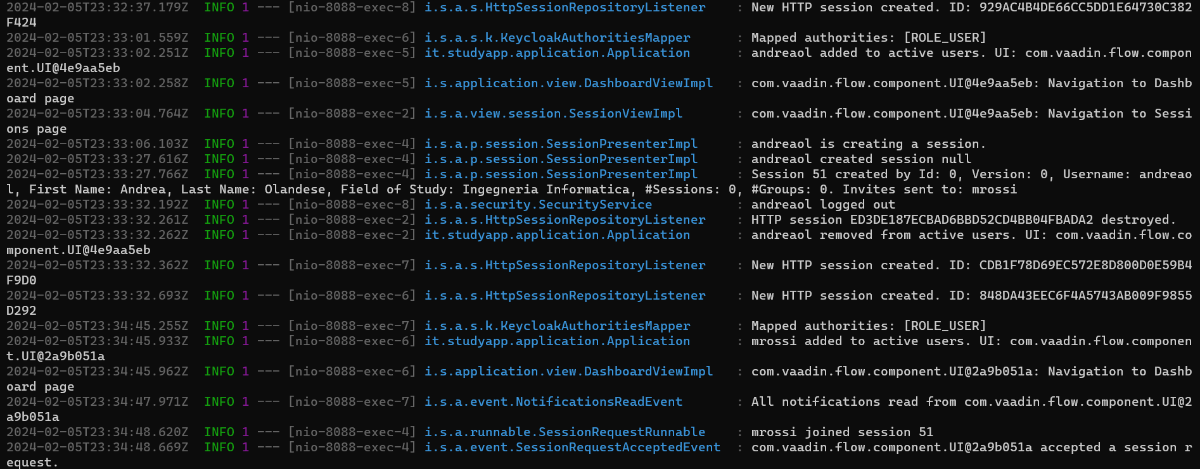
au-03 CONTENT OF AUDIT RECORDS

Slide 68
Au-04 AUDIT LOG STORAGE CAPACITY
Allocare spazio sufficiente sul disco per il logging in modo da ridurre la possibilità di esaurimento dello spazio a disposizione per la memorizzazione di nuove entry, con conseguente perdita di informazioni che potrebbero rivelarsi rilevanti.
È stata riservata una quantità di spazio di archiviazione adeguata in conformità con i parametri di dimensioni massime specificati per il log. Tutte le voci di log vengono diligentemente salvate in file dedicati, garantendo la possibilità di consultare tali record in un secondo momento.

Slide 69
Au-08 TIME STAMPS
Utilizzare il clock interno del sistema per generare i timestamp dei record di log. I timestamp dei record devono avere un offset fisso rispetto al valore di riferimento Coordinate Universal Time (UTC), altrimenti devono includere l’offset rispetto a quest’ultimo come parte del campo timestamp.
Ciascun record di log include un timestamp con una precisione a microsecondi.

Slide 70
au-11 AUDIT RECORD RETENTION
Conservare i record di auditing per un periodo di tempo consistente con le policy di conservazione dei record per fornire supporto ad investigazioni a posteriori su incidenti e per soddisfare i requisiti di conservazione di informazioni.
I log sono Conservati nel database per 3 giorni.

Slide 71
au-12 AUDIT RECORD Generation
Fornire la capacità di generare record di audit per i tipi di eventi SU CUI il sistema può fare auditing, come definito in AU-2a sui componenti del sistema;
Consentire a personale o ruoli definiti dall'organizzazione di selezionare i tipi di eventi che devono essere registrati da componenti specifici del sistema;
Generare record di audit per i tipi di evento definiti in AU-2c che includano il contenuto del record di audit definito in AU-3.
L'implementazione del controllo è stata realizzata in conformità con quanto descritto nella specifica del controllo AU-2.

Slide 72
Famiglia SC
SYSTEM AND COMMUNICATIONS PROTECTION

Slide 73
SC-02 SEPARATION OF SYSTEM AND USER FUNCTIONALITY
Separare le funzionalità utente, inclusi i servizi di interfaccia utente, dalle funzionalità di gestione del sistema.
Keycloak offre la capacità di gestire in modo completo tutte le opzioni di IAM, garantendo una separazione chiara tra le funzionalità utente e gli aspetti amministrativi. attraverso Keycloak, è possibile definire e gestire in modo flessibile le identità degli utenti, i loro privilegi e l'accesso alle risorse, mantenendo allo stesso tempo un controllo centralizzato e robusto.
L’applicazione offre anche interfacce con funzionalità separate ad utenti ed amministratori.

Slide 74
SC-07 BOUNDARY PROTECTION
Il sistema informatico deve:
Monitorare e controllare le comunicazione al confine del sistema e ai principali confini interni del sistema.
Implementare sottoreti per componenti di sistema accessibili al pubblico che sono logicamente separate dalle reti interne.
Connettersi a reti o sistemi esterni attraverso interfacce gestite da dispositivi di protezione dei confini disposti secondo un'architettura di sicurezza organizzativa.
Enhancement:
SC-07(03) ACCESS POINTS
SC-07(05) DENY BY DEFAULT — ALLOW BY EXCEPTION
SC-07(08) ROUTE TRAFFIC TO AUTHENTICATED PROXY SERVERS
Nginx mitiga la protezione dei confini implementando controlli sull'accesso ai servizi E Forzando l’utilizzo di HTTPS.
Essendo un reverse Proxy fornisce un unico access point, con un numero di accessi simultanei controllato.
Il deployment del servizio su una macchina Cloud Azure permette di sfruttare le opzioni di firewalling fornite da microsoft.

Slide 75
SC-08 TRANSMISSION CONFIDENTIALITY AND INTEGRITY
Proteggere l’integrità e la confidenzialità delle informazioni.
Enhancement:
SC-08(01): CRYPTOGRAPHIC PROTECTION
Ogni richiesta inviata dagli utenti all'applicazione, proveniente dall'esterno e direzionata verso il perimetro, è attentamente gestita attraverso il protocollo TLS. Quest'ultimo implica una fase iniziale in cui viene concordata la suite crittografica attraverso la quale avviene la comunicazione, garantendo così una sicura e crittografata trasmissione dei dati.

Slide 76
SC-10 NETWORK DISCONNECT
Terminare la connessione di rete associata ad una sessione alla fine della sessione o dopo un certo tempo di inattività.
La fase di terminazione comporta la de-allocazione delle porte e degli indirizzi TCP/IP a livello del sistema operativo, nonché la de-allocazione dei collegamenti di rete nel caso in cui più sessioni applicative utilizzino una singola connessione a livello di rete.
L'utilizzo di un framework di alto livello come Spring Boot semplifica la terminazione della sessione, si può implementare il meccanismo semplicemente aggiungendo la seguente voce nel file application.properties:
server.servlet.session.timeout=10m

Slide 77
SC-13 CRYPTOGRAPHIC PROTECTION
Determinare gli ambiti di impiego della crittografia e specificare, per ogni utilizzo, i tipi
L'applicazione implementa TLS 1.3 a livello di trasporto, facendo uso dell'algoritmo AES-256 GCM per la cifratura dei messaggi scambiati con il client e di SHA384 per garantire l'integrità dei dati.
Per quanto riguarda Vault, la sua inizializzazione richiede la procedura di "unsealing" mediante l'utilizzo dell'algoritmo Shamir. In aggiunta, i dati contenuti negli engine di Vault sono cifrati utilizzando l'algoritmo AES-256 GCM (Galois Counter Mode).

Slide 78
SC-18 MOBILE CODE
Definire codice mobile accettabile e non accettabile e autorizzare, monitorare e controllare l’uso di codice mobile all’interno del sistema.
L'applicazione è stata configurata in modo che non accetti codice mobile proveniente da fonti esterne. Questa restrizione è implementata attraverso Spring Boot, il quale consente l'esecuzione esclusiva del codice dell'applicazione stessa. La configurazione è realizzata mediante la modifica appropriata delle Content Security Policy (CSP) all'interno della classe di configurazione di Spring Security.
Questa impostazione offre inoltre una protezione esplicita contro gli attacchi di tipo Cross Site Scripting (XSS).

Slide 79
SC-23 SESSION AUTHENTICITY
Proteggere l'autenticità delle sessioni di comunicazione.
L'applicazione implementa un sistema di autenticazione basato su Keycloak. Una volta completata con successo l'autenticazione, viene generato un token di identità e un token di accesso. Il token di accesso è digitalmente firmato dal realm e contiene informazioni di accesso.
L'utilizzo di Open ID Connect (OIDC) consente di autenticare un client attraverso diversi metodi al fine di ricevere i suddetti token. Per ottenere questi token, viene utilizzato un codice temporaneo, mirato a prevenire attacchi di tipo replay.
Gli access token hanno generalmente una breve durata e scadono dopo pochi minuti. Successivamente, è compito del refresh token generare un nuovo access token. Questo meccanismo risulta cruciale per mitigare attacchi di tipo Man-in-the-Middle (MITM).

Slide 80
SC-28 PROTECTION OF INFORMATION AT REST
Proteggere la confidenzialità e l’integrità delle informazioni degli utenti e del sistema memorizzate nei dispositivi di archiviazione di massa.
Enhancement:
SC-28(01): CRYPTOGRAPHIC PROTECTION
Le credenziali degli utenti sono memorizzate in Keycloak. Le credenziali di accesso al database e i client secret sono invece custodite in Vault, Che ha Consul Come Backend. I dati essenziali per il corretto funzionamento dell'applicazione, come informazioni sulle Sessioni e sui Gruppi, sono conservati nel database PostgreSQL. In tutti i casi, la conservazione dei dati è attentamente gestita per garantire gli attributi di riservatezza e integrità.

